Slide 1
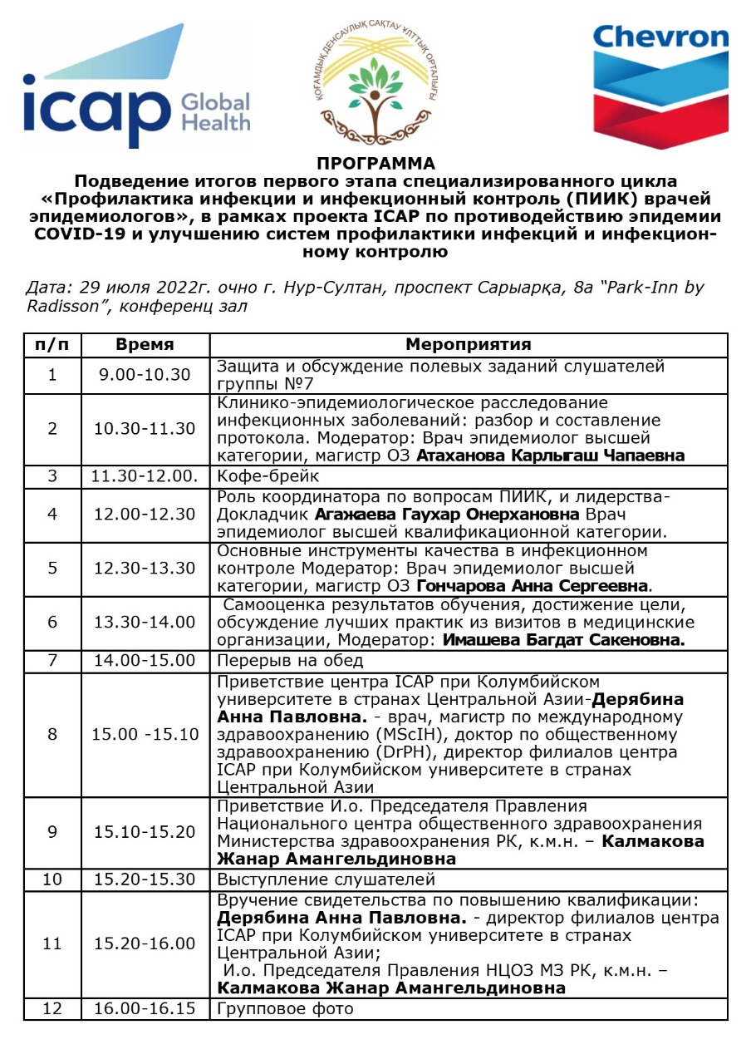
Специализированный курс
«Профилактика инфекций и инфекционный контроль» подготовлен в рамках проекта НЦОЗ и ICAP
Риски при дезинфекции и стерилизации полых инструментов
( гибких эндоскопов)
Участники
Фролова Наталья Ивановна
Сатаева Зайда Жумабаевна
Жубанышева Алтыншаш Болаткызы
Шатрова Наталья Павловна
Лектор:
Гончарова Анна Сергеевна
Директор департамента эпидемиологического контроля КФ «UMC» врач-эпидемиолог, магистр медицины
5-7 октября 2022 год

Slide 2
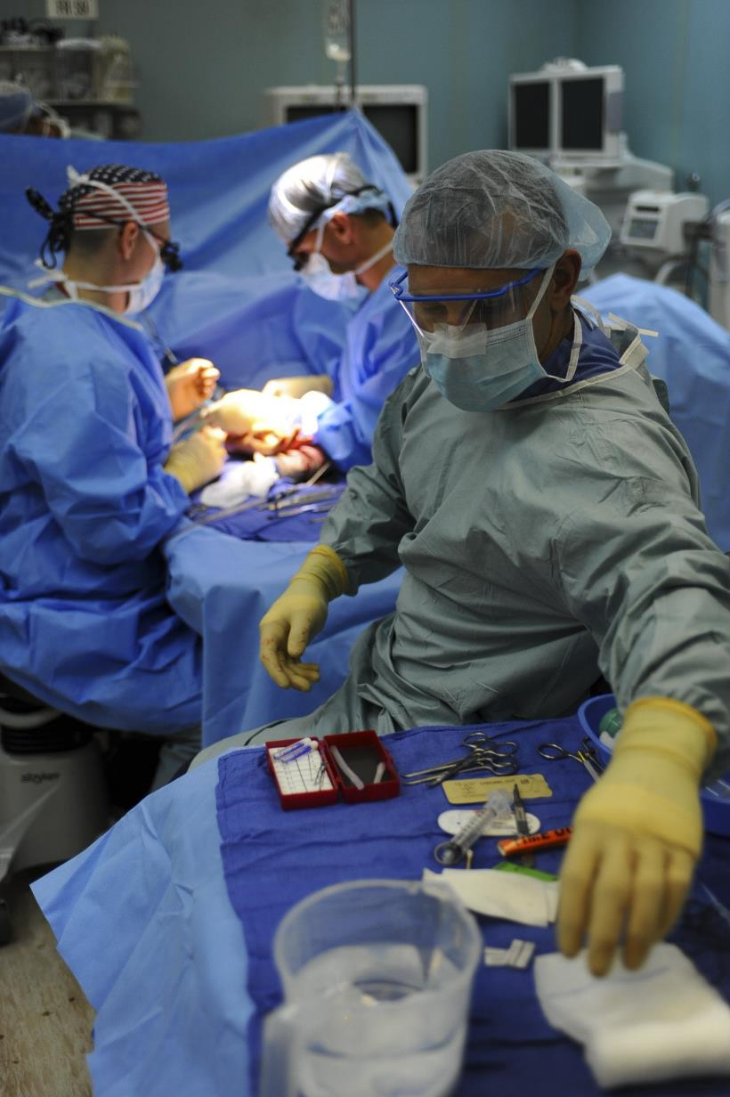


КГП на ПХВ Восточно-Казахстанская областная больница
Фролова Наталья Ивановна
Главная медсестра ВК ОБ
Г.Усть-Каменогорск
Участнику №1 - выявить и составить перечень рисков

Slide 3
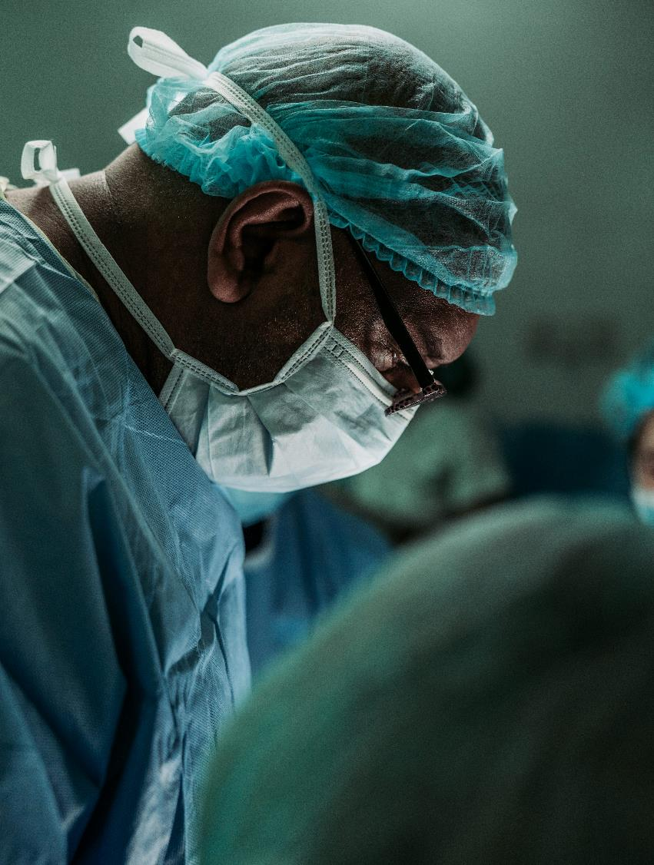
Структурные подразделения стационара
Приемное отделение
ОАРиТ
Офтальмологическое с койками дневного стационара, 42 койки
Инсультный центр, 40 коек
Отделение проктологии и торакальной хирургии, 38
Кардиологическое отделение, 70 коек
Отделение ЛОР-патологии, 23 койки
Отделение трансфузиологии

Slide 4

Цель:
ОБЕСПЕЧИТЬ ИНФЕКЦИОННУЮ БЕЗОПАСНОСТЬ МЕДИЦИНСКИХ РАБОТНИКОВ,
ПАЦИЕНТОВ ПРИ ДЕЗИНФЕКЦИИ И СТЕРИЛИЗАЦИИ ЭНДОСКОПОВ.
МИНИМИЗИРОВАТЬ ИЛИ ПРЕДОТВРАТИТЬ ВОЗМОЖНЫЕ РИСКИ.
Соблюдать элементы стандартных мер предосторожности:
Гигиена рук
Применение средств индивидуальной защиты
Качественная обработка эндоскопов
Очистка окружающего пространства

Slide 5

Задача:
Выявить риски, которые могут провоцировать инфицирование
Определить приоритетность рисков
Сообщение о рисках
Расследование неблагоприятных событий
Принятие соответствующих мер

Slide 6

Актуальность :
СОВРЕМЕННАЯ МЕДИЦИНСКАЯ ОРГАНИЗАЦИЯ БАЗИРУЕТСЯ НА КОМПЛЕКСЕ МЕРОПРИЯТИЙ, НАПРАВЛЕННЫХ НА ЛИКВИДАЦИЮ ПУТЕЙ ПЕРЕДАЧИ ИНФЕКЦИИ ПОСРЕДСТВОМ МЕДИЦИНСКОГО ОБОРУДОВАНИЯ.
ПРИ ПРОВЕДЕНИИ ЭНДОСКОПИЧЕСКОЙ ПРОЦЕДУРЫ ПРИСУТСТВУЕТ ВЕРОЯТНОСТЬ ИНФИЦИРОВАНИЯ МЕДПЕРСОНАЛА , ПАЦИЕНТА , СЛЕДОВАТЕЛЬНО ДОЛЖНЫ ПРЕДПРИНИМАТЬСЯ МЕРЫ ДЛЯ ПРЕДОТВРАЩЕНИЯ ИСМП.
К ИНФИЦИРОВАНИЮ ВСЕХ УЧАСТНИКОВ ПРОЦЕССА МОЖЕТ ПРИВЕСТИ НЕСОБЛЮДЕНИЕ САНИТАРНЫХ НОРМ.
АКТУАЛЬНОСТЬ РАБОТЫ ОПРЕДЕЛЯЕТСЯ КАК НЕСОВЕРШЕНСТВОМ ИСПОЛНЕНИЯ ТЕКУЩИХ ПРОТОКОЛОВ ДЕЗИНФЕКЦИИ И СТЕРИЛИЗАЦИИ, ТАК И НЕОБХОДИМОСТЬЮ ИХ ОПТИМИЗАЦИИ.
ОДНО ИЗ ВАЖНЕЙШИХ МЕРОПРИЯТИЙ В ПРАКТИКЕ - КАЧЕСТВЕННАЯ ОБРАБОТКА ПОМЕЩЕНИЙ И ОБОРУДОВАНИЯ, А ТАКЖЕ ПРАВИЛЬНАЯ ДЕЗИНФЕКЦИЯ И СТЕРИЛИЗАЦИЯ ЭНДОСКОПОВ.

Slide 7

Основные понятия и определения риска :
• выявление и регистрация инцидентов, почти ошибок и принятие соответствующих мер
• извлечение уроков из ошибок, почти ошибок , для дальнейшего предупреждения
• не карательная система - минимизация обвинения лиц, вовлеченных в медицинскую ошибку
• коллективная работа
ОБЛАСТЬ ПРИМЕНЕНИЯ :
РУКОВОДСТВО МЕДИЦИНСКОЙ ОРГАНИЗАЦИИ, ВСЕ СОТРУДНИКИ ЭНДОСКОПИЧЕСКОГО КАБИНЕТА, ПАЦИЕНТ.
ОТВЕТСТВЕННОСТЬ:
ОТВЕТСТВЕННОСТЬ НЕСУТ ВСЕ СОТРУДНИКИ МЕДИЦИНСКОЙ ОРГАНИЗАЦИИ

Slide 8
Основные риски с которыми мы сталкиваемся в процессе работы
1. Нарушение этапов алгоритма обработки эндоскопов
Не эффективная ПО;
Не выполнение или нерегулярное выполнения теста на герметичность;
Каналы не прокачиваются в достаточном объеме;
Эндоскоп полностью не погружается в раствор;
Износ щеток.
2. Риски связанные с воздействием дезинфецирующего средства:
Нарушение концентрации;
Нарушение экспозиции;
Нарушение тест контроля.
3. Не соответствие погружения
фиброгастроскоп и колоноскоп, замочили в одной емкости, погружение эндоскопа с колющими и режущими инструментами.
4. Риски на этапе соблюдения алгоритма поточности процесса обработки
пропущен один из этапов обработки эндоскопа.
5. Проведение некачественной ДВУ (дезинфекция высокого уровня).
6. Не правильное хранение обработанных эндоскопов.
7. Риск заражение персонала.

Slide 9
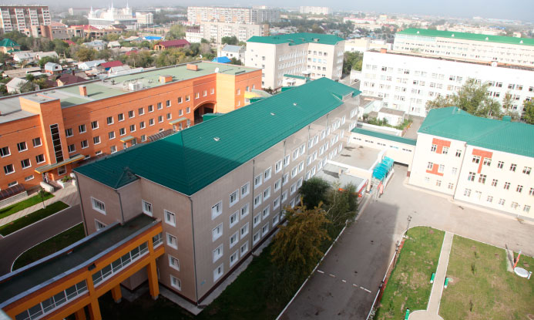
Сатаева Зайда Жумабаевна
Медицинская сестра инфекционного контроля КГП «Костанайская областная больница»
Участник №2 - каждому риску дать подробное обоснование.
Notes:
9
9
9
9
9
9

Slide 10
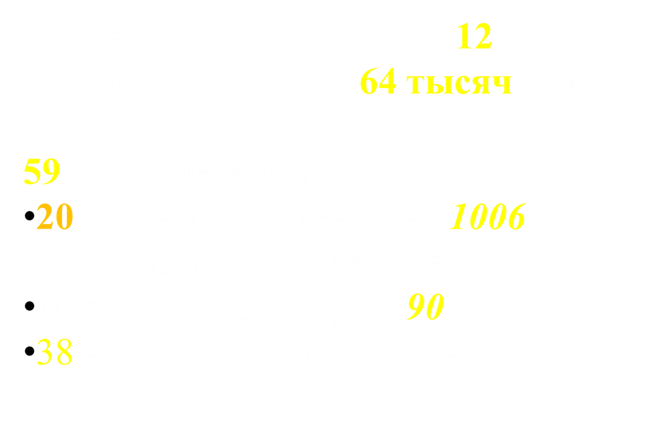
Notes:
10
10
10
10

Slide 11
Перечень и обоснование рисков при Дезинфекции , ДВУ, Стерилизации полых инструментов (гибких эндоскопов)
№ | Вид | Обоснование | Последствия
1 | Нарушение этапов алгоритма обработки эндоскопов | Недостаточная обработка эндоскопа, образуется биопленка , которая не позволяет уничтожить бактерии. Медсестра не использует при обработке щетки и пистолет для продувания каналов эндоскопов. Загруженность медицинского персонала. Не обученный медперсонал проводивший обработку эндоскопа. Плохое обеспечение оборудованием для проведения процедур. Нарушение целостности и перфорация каналов эндоскопа. Не полностью погружает эндоскоп в дезраствор, отсутствие воздушного пистолета | Дает начало инфекционному процессу. Бронхоскоп вводят через нос и ротоглотку, при этом поверхность их контаминируется микроорганизмами верхних отделов дыхательных путей. Находясь на поверхности бронхоскопа в виде биопленки, они при инвазивных процедурах проникают в нижние отделы дыхательных путей – бронхи и легкие. При плохом промывании каналов возможна фиксация микроорганизмов с последующим высыханием внутри эндоскопа. Возникает риск развития перекрестной инфекции.

Slide 12

№ | Вид | Обоснование | Последствия
2 | Риски связанные с воздействием дезинфицирующего средства: - Нарушение концентрации; - Нарушение экспозиции; - Нарушение тест контроля. | Для проведения и соблюдения алгоритма обработки эндоскопов должен специально обученный персонал, с получением допуска к работе. С периодическим подтверждением 1 раз в год. Емкость для разведения не соответствует по литражу Плохо обученный медперсонал при разведении дез.растворов не соблюдает требования алгоритма. Медсестра не доливает раствор в связи с отсутствием мерной емкости для разведения раствора. Возможно не заполнены дезсредством каналы эндоскопа и он не погрузился ,емкость не соответствующего размера. Отсутствие разметки на внутренней стороне емкости, предназначенной для разведения рабочего раствора дезинфицирующего средства. Медсестра не ставит таймер на время дезинфекции, таймер отсутствует и его не применяют. Не знание инструкции по дезсредству. В целях экономии не всегда приобретают на производстве тест для контроля также медперсонал не всегда требует этот тест. | Приводит к формированию устойчивости у микроорганизмов, формированию госпитальных штаммов и биопленок. Заниженная концентрация дезинфицирующего средства сопровождается сохранением возбудителя вирусной инфекции. Приготовление дезинфицирующего средства «на глазок» может привести, как к заниженной концентрации, что приведет к сохранению микроорганизмов на объекте. Неполное погружение эндоскопов приводит к образованию биопленки, формированию госпитальных штаммов и дает начало инфекционному процессу.

Slide 13
№ | Вид | Обоснование | Последствия
3 | Не соответствие погружения аппарата (фиброгастроскоп и колоноскоп, замочили в одной емкости, погружение эндоскопа с колющими и режущими инструментами) | Отсутствие емкостей для дезинфекции. Незнание медперсонала правил дезинфекции, в целях экономии времени, погружают эндоскоп вместе с колющими и режущими инструментами | Обсеменение фиброгастроскопа кишечной флорой, пересечение чистой и грязной зоны. Выход из строя эндоскопов ,что чревато руководителям лишней финансовой тратой, медперсонал может получить травму, это может вызвать повреждение кожных покровов, может привести к выходу из строя дорогостоящего аппарата рабочей части эндоскопа

Slide 14
№ | Вид | Обоснование | Последствия
4. | Риски на этапе соблюдения алгоритма поточности процесса обработки (пропущен один из этапов обработки эндоскопа) | Недостаточная грамотность медицинских работников. Загруженность на рабочем месте. Плохое материальное обеспечение (отсутствие салфетки для предварительной очистки). | Процесс дезинфекции элиминирует большинство, если не все, патогенные микроорганизмы, за исключением бактериальных спор. Обычно дезинфекция проводится с использованием жидких химических средств или влажной пастеризации; на ее эффективность влияют следующие факторы: Предыдущая чистка объекта . Имеющееся органическое и неорганическое загрязнение . Тип и уровень микробного заражения · Концентрация гермицида и время его воздействия. Наличие биопленок · Температура и pH при дезинфекционном процессе

Slide 15
№ | Вид | Обоснование | Последствия
5 | Проведение некачественной ДВУ, стерилизации. | Причиной некачественной стерилизации может быть неисправное оборудование Закуп низкокачественного дезсредства Не соответствующая концентрация Нарушение выдержки экспозиции Отсутствие пробы на стерильность Сохранение требуемой степени дезинфекции дезсредства. | Некачественно простерелизованные эндоскопы приводят к передаче микробов, бактерии пациенту, будет риск заражения недостаточно простерилизованным эндоскопом, что строго запрещено в сфере медицины, может привести к развитию ИСМП Инструмент не проверятся на стерильность

Slide 16
№ | Вид | Обоснование | Последствия
6 | Не правильное хранение обработанных эндоскопов | Нет рекомендации и инструкции производителей эндоскопического оборудования (эндоскопов и инструментов) Нет инструкции по эксплуатации шкафов для хранения эндоскопов. Нет сушильного шкафа Не хватка стерильных чехлов. Нет контроля периодичности и качества хранения. Не достаточное материальное обеспечение сотрудников необходимым оборудованием. Хранение эндоскопов в согнутом виде, в транспортировочных шкафах. | При неправильном хранении в согнутом виде происходит скопление влаги и может произойти перелом, в следствие чего нарушается гермитичность, а влага создает распространение микроорганизмов.

Slide 17
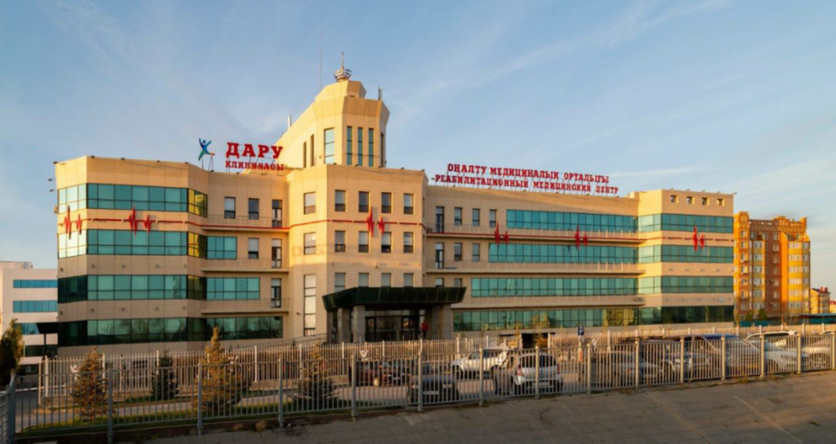
Жубанышева Алтыншаш Болаткызы
Главная медсестра ТОО РМЦ «Клиника Дару»
Г.Актобе
Участник № 3-разработать меры по предупреждению и снижению возможных рисков с использованием мультимодального подхода.

Slide 18
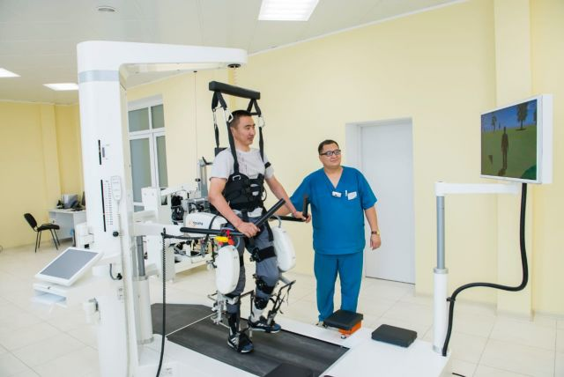
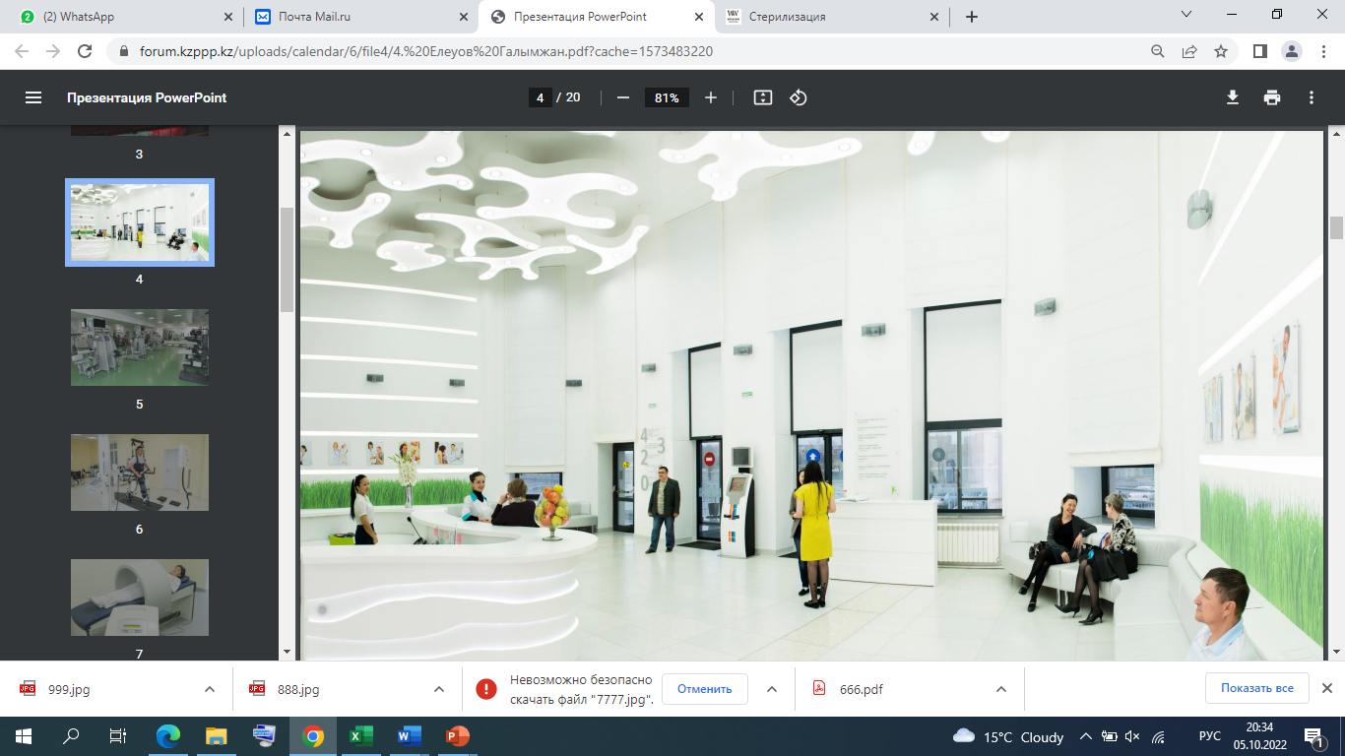
« Клиника Дару» была основана в 2013 году.
Реабилитационный Медицинский Центр «Клиника Дару» является крупной ультрасовременной ,многопрофильной, специализированной Клиникой, решающей задачи диагностики ,лечения и реабилитации различных заболеваний у взрослых и детей.
В Клинике работает 109 врачей ,173 средний медперсонал,191 прочее звено.
Клиника рассчитана на 205 коек.
Структурные подразделения стационара: отделение Кардиореабилитации,
Медицинской реабилитации,
Травматологической реабилитации ,
Детской реабилитации,
Амбулаторная реабилитация,
Локоматотерапия.

Slide 19
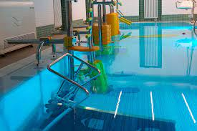
В КЛИНИКЕ ТАКЖЕ ФУНКЦИОНИРУЕТ НЕФРОЛОГИЧЕСКОЕ ОТДЕЛЕНИЕ,
ОТДЕЛЕНИЕ ПРОГРАММНОГО АМБУЛАТОРНОГО ГЕМОДИАЛИЗА,
ДНЕВНОЙ СТАЦИОНАР,
КЛИНИКО-ДИАГНОСТИЧЕСКОЕ ОТДЕЛЕНИЕ,
ФИЗИОТЕРАПЕВТИЧЕСКОЕ ОТДЕЛЕНИЕ ДЛЯ ВЗРОСЛЫХ И ДЕТЕЙ
КИНЕЗОТЕРАПЕВТИЧЕСКОЕ ОТДЕЛЕНИЕ , ЗАЛ ЛФК ДЛЯ ВЗРОСЛЫХ И ДЕТЕЙ, БАЛЬНЕОЛОГИЧЕСКОЕ ОТДЕЛЕНИЕ.
БАССЕЙН С ТРЕНАЖЕРАМИ.

Slide 20
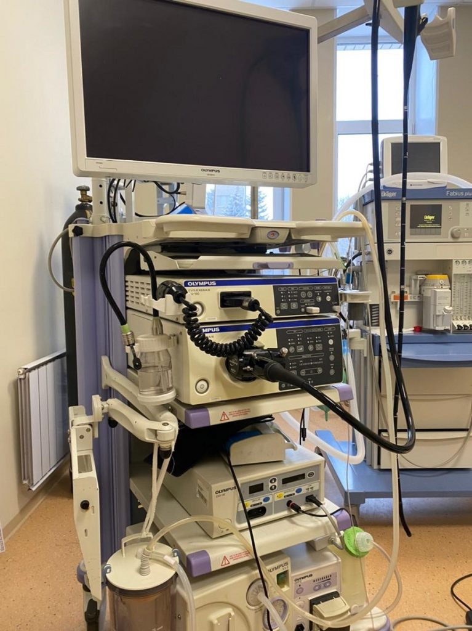
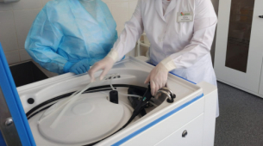
В Клинико-диагностическом отделении находятся 2 эндоскопических кабинета, 1 кабинет для проведения фгДС, второй кабинет для проведения колоноскопии. Отдельное Помещение для дезинфекции и ДВУ и стерилизации эндоскопов.
В наличии имеются 4 аппарата для проведения эндоскопической процедуры ,1 аппарат для проведения колоноскопии. В моечной есть автоматическая моечная машина и оборудование для ручной обработки, необходимые емкости
В кабинете работают 2 врача- эндоскописта и 2 медсестры,1 младший медперсонал. Процедуру колоноскопии проводят с интервалом 1 час между пациентами , эндоскопическую процедуру с интервалом 30 минут.

Slide 21
Перечень рисков и меры профилактики
№ | Вид | Меры по предупреждению и снижению риска
1 | Нарушение этапов алгоритма обработки эндоскопов | 1.Промывать каналы для удаления массивных загрязнений и не допускать их высыхания внутри эндоскопа. 2.Использовать исправные щетки соответствующего диаметра обрабатываемого канала. Очищать после каждого выхода щетки из канала в растворе и удалить видимые загрязнения. 3.Промывать все каналы шприцем до удаления воздушных пузырьков, чтобы избежать появления «мертвых зон». 4. Пользоваться инструкцией изготовителя в отношении времени минимального контакта и правильной температуры для дезинфекционного раствора. Удалять дезинфекционный раствор с помощью воздушной струи перед промыванием. Выливать воду после каждого промывания для того чтобы избежать концентрации дезинфекционного средства и, следовательно, повреждений слизистой. Запрещено использовать один и тот же контейнер для первого и финального промывания. Тщательно сушить эндоскоп перед хранением для предотвращения роста микроорганизмов в каналах эндоскопа

Slide 22
№ | Вид | Меры по предупреждению и снижению риска
2 | Риски связанные с воздействием дезинфицирующего средства: -Нарушение концентрации; -Нарушение экспозиции; -Нарушение тест контроля. | 1.Дезинфицирующие средства должны использоваться при правильной температуре в соответствии с инструкцией изготовителя и имеющимися в настоящее время рекомендациями. 2. Проводить ежедневный мониторинг с оценкой качества используемого инвентаря для обработки (наличие хлопьев в растворе, степень чистоты раствора) 3. Разработать специальные требования алгоритмы для проведения обработки. 4. Контролировать, чтобы медперсонал работающий в этом подразделении строго соблюдал все этапы обработки эндоскопов, в том числе проводил тест контроль для уверенности в оптимальной активности, дезинфицирующие средства должны регулярно проверяться с помощью тест-полосок и/или наборов, предоставляемых изготовителем. 5. Обеспечить медицинского персонала тест полосками для их использования.

Slide 23
№ | Вид | Меры по предупреждению и снижению риска
3 | Не соответствие погружения аппарата (фиброгастроскоп и колоноскоп, погружен в одну емкость, погружение эндоскопа с колющими и режущими инструментами) | Строго соблюдать правила по обработке инструментов , эндоскопов обучить медперсонал правилам поведения при аварийных ситуациях. Проводить обучение медперсонала для предупреждения повторения такого случая. Добавить, закупить специальные емкости для раздельной обработки.

Slide 24
№ | Вид | Меры по предупреждению и снижению риска
4. | Риски на этапе соблюдения алгоритма поточности процесса обработки (пропущен один из этапов обработки эндоскопа) | 1.Обучать весь медицинский персонал в отделении эндоскопии стандартным мерам инфекционного контроля. Обучение персонала этапам обработки эндоскопов. 2. Проверять на регулярной основе компетентность персонала, занятого обработкой эндоскопов. 3. Обеспечить обученный персонал в эндоскопию ввиду загруженности медсестры для работы. 4. Обеспечить медперсонал необходимым количеством салфеток , воздушного пистолета и перчаток.

Slide 25
№ | Вид | Меры по предупреждению и снижению риска
5 | Проведение некачественной ДВУ, стерилизации. | 1.Строго соблюдать алгоритм стерилизации 2. Своевременно выявить допущенные ошибки 3. Решить вопрос с коллегами , старшими наставниками , чтобы не было повторного случая.

Slide 26
№ | Вид | Меры по предупреждению и снижению риска
6 | Не правильное хранение обработанных эндоскопов | 1.Каждый сотрудник, имеющий отношение к эндоскопической технике должен быть ознакомлен, и об этом также необходимы соответствующие документы. 1 раз в 5 лет сотрудники должны проходить повышение квалификации по дезинфекции и хранению эндоскопической техники. 2.Для хранения рекомендуется: Убедиться в полном высушивании перед хранением. Предпочтительно подвешивать эндоскоп в вертикальном положении для улучшения высушивания. Использовать хорошо проветриваемую комнату или шкаф только для обработанных эндоскопов. 4. Четко пометить обработанные эндоскопы. 5. Избегать заражения дезинфицированных эндоскопов при контакте с окружающей средой или из-за продолжительного хранения в местах, где может начаться рост патогенов. 6.Хранение в стерильной ткани или чехлах допустимо исключительно на протяжении 72 часов. По истечении этого времени проводится повторная дезинфекция высокого уровня. То есть, даже если вы используете шкафы для сушки и хранения эндоскопов с открытым типом облучателей и дополнительно помещаете прибор в чехлы, повторная обработка необходима по истечении 3 суток, даже если рабочая инструкция по обработке эндоскопов предполагает иное. 7.Производить своевременный закуп специализированных шкафов для хранения эндоскопов. Обеспечить соответствующее материальное обеспечение.

Slide 27
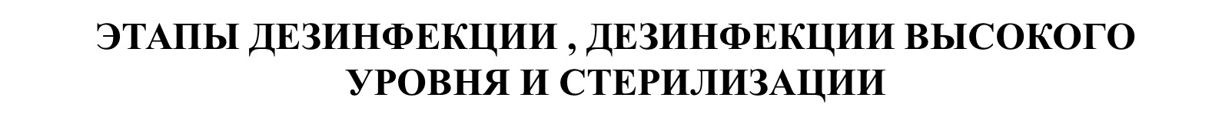
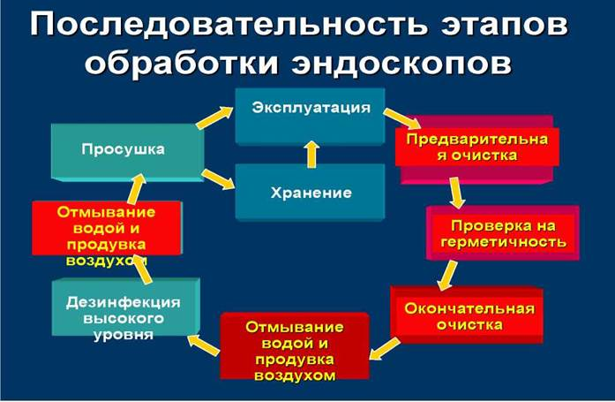

Slide 28
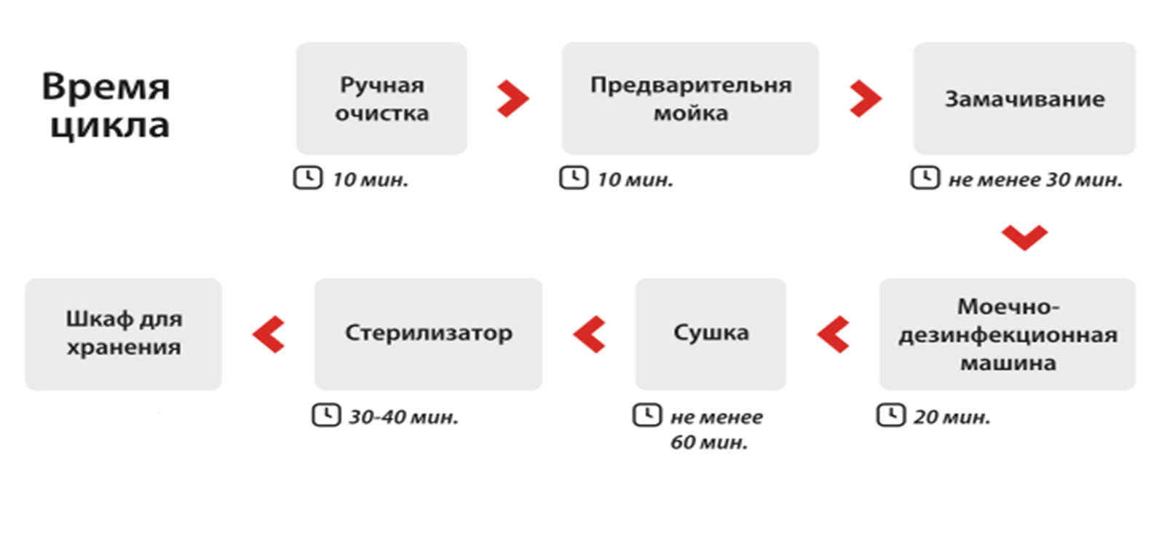
ЕСЛИ НЕ СОБЛЮДАТЬ ВСЕ ЭТАПЫ ДЕЗИНФЕКЦИИ , ДВУ И СТЕРИЛИЗАЦИИ , ВОЗНИКАЕТ РИСК ЗАРАЖЕНИЯ ИСМП
Notes:
Если не соблюдать все этапы дезинфекции ,ДВУ и стерилизации ,возникает риск заражения ИСМП

Slide 29
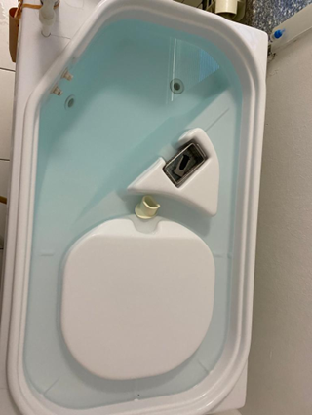
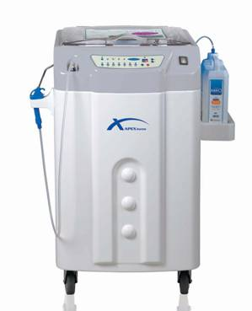
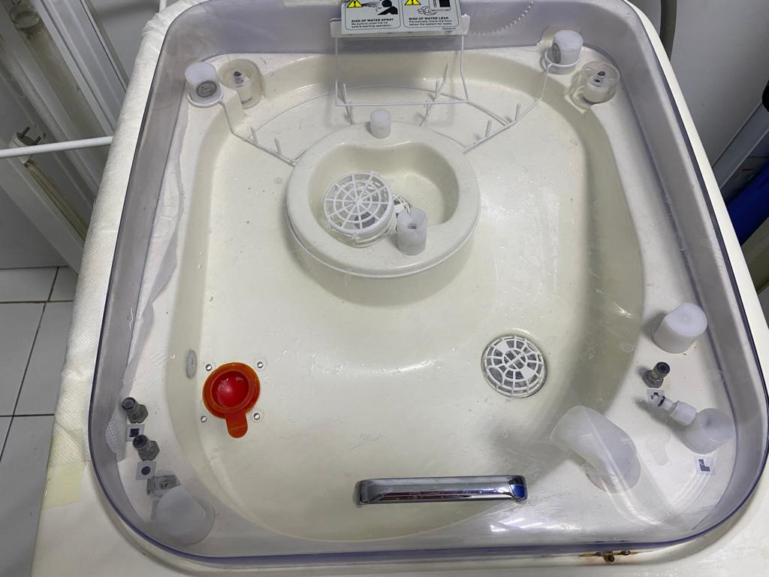
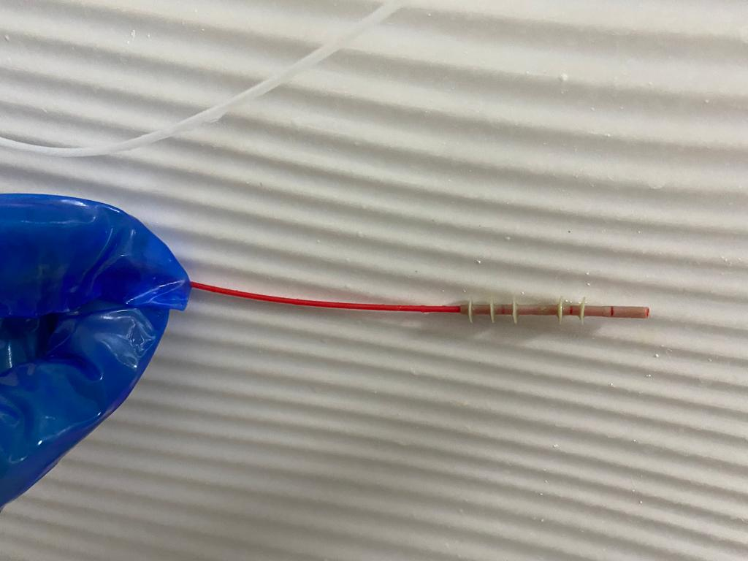
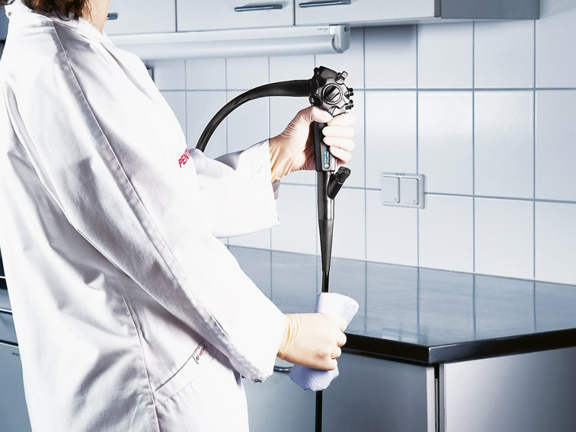
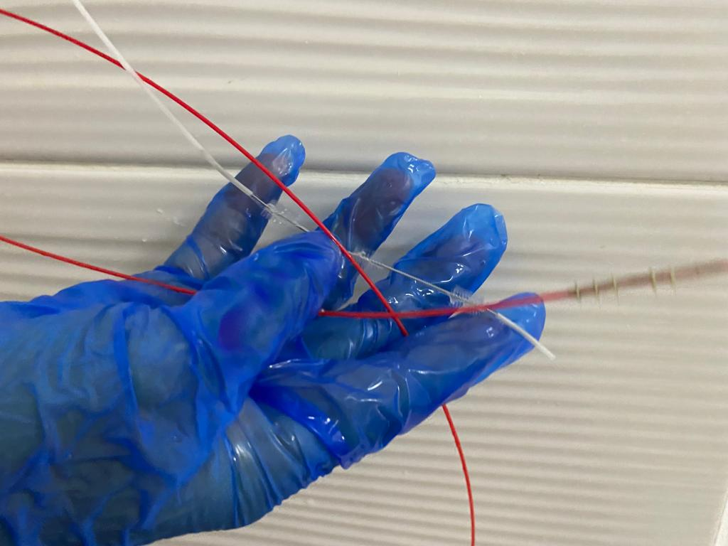

Slide 30
Меры по предупреждению и снижению возможных рисков с использованием мультимодального подхода
В соответствии с руководством ВОЗ мультимодальные стратегии являются одним из ключевых компонентов эффективных программ инфекционного контроля и профилактики ИСМП. Это означает использование нескольких подходов:
1.Организационные мероприятия: Достаточная оснащенность эндоскопического кабинета, обеспечение расходными материалами ,изделиями медицинского назначения, СИЗ, антисептическими средствами, дезинфицирующими средствами.
моющими средствами. Также обеспечивать запас этих средств, своевременно подавать заявку на все средства .
Материально-технические ресурсы.
2.Организация работы по кадровому планированию, рациональной расстановке и использованию СМР и ММР.
Руководству всегда иметь обученного дублера ,чтобы при необходимости можно было заменить медицинскую сестру кабинета.
3.Грамотность медсестры эндоскопического кабинета, регулярное проведение обучения, проведение инструктажа, семинаров, тренингов, с последующим закреплением полученного знания: контроль обучения: чек-листы, тестирование ,аттестация.

Slide 31
Меры по предупреждению и снижению возможных рисков с использованием мультимодального подхода
4.Постоянный контроль со стороны эпидемиолога, медсестры инфекционного контроля, главной медсестры, старшей медсестры подразделения , за соблюдением всех этапов дезинфекции, стерилизации эндоскопов. Контроль за ежемесячным самоконтролем ( смывы, забор воздуха, забор воды).
7. Поддержка со стороны руководителя. Если произошла ошибка и медперсонал признал свою ошибку , надо на месте изучить проблему, устранить ошибку ,не карать медперсонал , а принять командное решение , чтобы этот инцидент больше не повторился. Провести внеплановый инструктаж с медперсоналом. Мониторинг.
5.Коммуникация и напоминание: брошюры, памятки, руководство по эксплуатации оборудования ,инструкции по использованию антисептиков, дезинфицирующих средств на рабочем месте.
6.Меры безопасности и понимание проблемы. Не допускать и минимизировать все возможные риски, которые приводят к заражению пациента или медперсонала ИСМП.

Slide 32

Приказ Министра здравоохранения Республики Казахстан от 3 декабря 2020 года № ҚР ДСМ-230/2020 «Об утверждении правил организации и проведения внутренней и внешней экспертиз качества медицинских услуг (помощи)»
Приказ Министра здравоохранения Республики Казахстан от 11 августа 2020 года № 96 «Об утверждении Санитарных правил "Санитарно-эпидемиологические требования к объектам здравоохранения"
ЧЕК-ЛИСТ | Оценка качества обработки эндоскопов средним медицинским работником
Подразделение |  | Дата проведения « » _2022г. | Оценка качества работы медицинской сестры
Аудитор | Главная медицинская сестра | Медицинская сестра
№ | Вопрос | Выполняется | Не выполняется | Комментарий
А | Нарушение этапов алгоритма обработки эндоскопов
 | Недостаточная обработка эндоскопа
 | Медсестра не использует при обработке щеткой и пистолетом для продувки каналов
 | Необученный медперсонал
 | Плохое обеспечение оборудованием
 | Нарушение целостности и перфорация каналов эндоскопа
 | Не полностью погружен эндоскоп в дезраствор
 | ИТОГО по разделу |  |  | 100%

Slide 33
№ | Вопрос | Выполняется | Не выполняется | Комментарий
Б | Риски связанные с воздействием дезинфицирующего средств: нарушение концентрации, нарушение экспозиции
 | Имеются ли мерные стаканчики
 | Имеются ли емкости для дезсредств
 | Имеется ли тест контроль
 | ИТОГО по разделу |  |  | 100%
В | Не соответствие погружения эндоскопа
 | Погружен эндоскоп вместе с колющими и режущими инструментами
 | Эндоскоп погружен вместе с колоноскопом
 | ИТОГО по разделу |  |  | 100%

Slide 34
№ | Вопрос | Выполняется | Не выполняется | Комментарий
Г | Риски на этапе соблюдения алгоритма поточности процесса обработки
 | Недостаточная грамотность медработника
 | Загруженность медперсонала на рабочем месте
 | Плохое материальное обеспечение ( отсутствие салфетки, воздушного пистолета )
 | ИТОГО по разделу |  |  | 100 %
Д | Проведение некачественной ДВУ, стерилизации
 | Неисправное оборудование
 | Закуп низкокачественного дезсредства
 | Нарушена выдержка экспозиции при ДВУ
 | ИТОГО по разделу |  |  | 100%

Slide 35
№ | Вопрос | Выполняется | Не выполняется | Комментарий
Е | Нарушение транспортировки эндоскопа
 | Отсутствие специальной емкости для транспортировки
 | Необученный медперсонал
 | ИТОГО по разделу |  |  | 100%
Ж | Неправильное хранение обработанных эндоскопов
 | Отсутствие инструкции по хранению эндоскопов
 | Отсутствие специального шкафа
 | ИТОГО по разделу |  |  | 100%

Slide 36
Выводы:
По разделу А – 100%,
По разделу Б - 100%,
По разделу В-100 %
По разделу Г- 100 %
По разделу Д- 100 %
По разделу Е- 100 %
По разделу Ж- 100 %
Корректирующие мероприятия:_________________________________________________________________
___________________________________________________________________________________________________________________________
________________ФИО Ознакомлен(а)_____________
(Подпись) (Подпись)

Slide 38
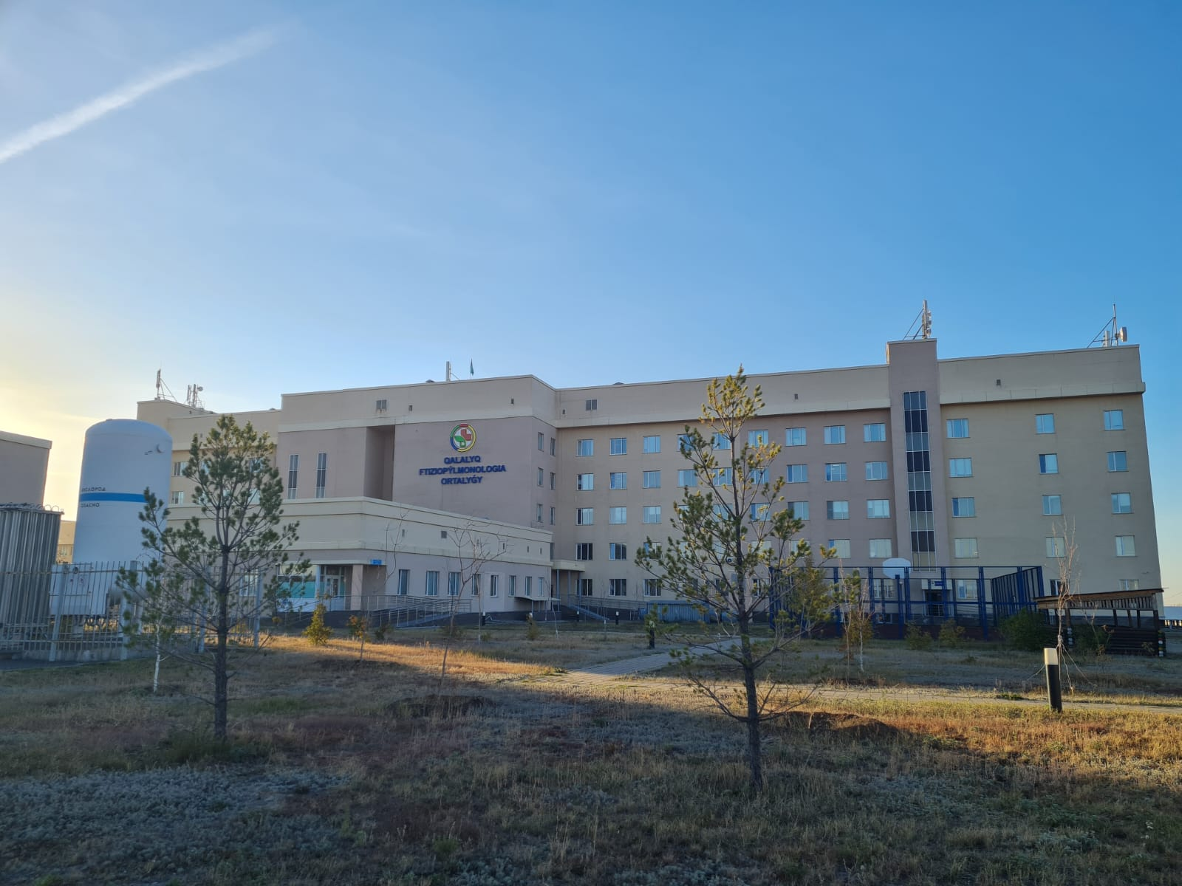
СОП
«Дезинфекция и стерилизация полых инструментов (гибких эндоскопов»
Выполнила: помощник врача-эпидемиолога
Шатрова Наталья Павловна
ГКП на ПХВ «Городской центр фтизиопульмонологии»
г. Астана

Slide 39
СТРУКТУРА СТАЦИОНАРА
С 2022г., коечный фонд составляет 240 коек (190 – для лечения пациентов туберкулезом, 40 коек- для лечения пульмонологических пациентов, 10 коек – для пациентов с КВИ) фактически здание рассчитано на 500 коек. На данный момент работают 478 сотрудников ( врачи – 64, средний медицинский персонал – 167, младший медицинский персонал – 149 и прочей хозяйственный персонал 98 человек).
Блок «А»
Блок «Б»
Приемно-консультативное отделение
Рентген отделение
Пульмонологическое отделение
1 этаж
Административный блок
Лекарственный отдел
1 этаж
Эндоскопия
Отделение для чувствительных форм туберкулеза (ЛТО-1)
Административный блок
Физиотерапевтическое отделение
2 этаж
2 этаж
Отделение для устойчивых форм туберкулеза (ЛТО-2)
Кафедра фтизиатрии
3 этаж
3 этаж
Детское отделение
Легочно-хирургическое отделение
Отделение
хирургии внелегочных форм туберкулеза
4 этаж
5 этаж
Отделение
анестезиологии и реанимации
Операционный блок

Slide 40
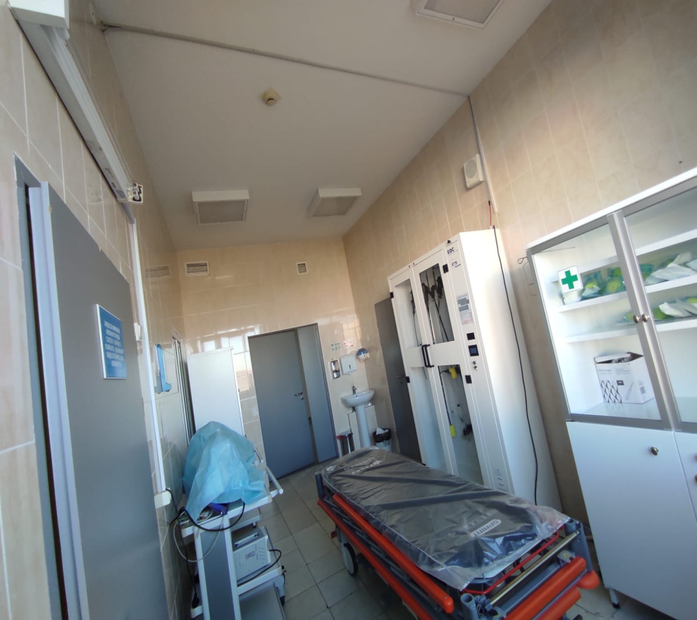
Цикл обработки эндоскопа включает следующие процессы:
Предварительную очистку;
Тест на герметичность;
Окончательную/предстерилизационную очистку, совмещенную или не совмещенную с дезинфекцией;
Дезинфекцию высокого уровня (ДВУ) или стерилизацию.

Slide 41
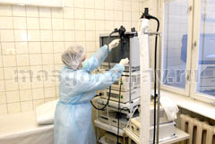
Предварительная очистка
Обработка осуществляется персоналом в защитной одежде: халат, колпак, Респиратор, защитные очки.
После проведения эндоскопической манипуляции, не допуская подсыхания загрязнений (на/внутри), проводят предварительную очистку
эндоскопа.
Очистку гибкого эндоскопа осуществляют, пока прибор еще подключен к источнику света и эндоскопическому отсосу.
1. Предварительная очистка.
1.1. Рабочую (вводимую в тело пациента) часть эндоскопа протирают
одноразовой марлевой салфеткой увлажненной моющим раствором
(0,8% раствор «Медидез-Энзо»), удаляя видимые загрязнения по
направлению от блока управления к дистальному концу – 1 мин.
1.2. Промыть сопло омывателя объектива, чередуя подачу воздуха и воды,
в течение 15 сек. (для гастро, дуодено- и колоноскопов).
1.3. Промыть биопсийный канал эндоскопа 0,8% раствором «Медидез-Энзо» с помощью электроотсоса – 15 сек.
1.4. После завершения предварительной очистки эндоскоп отключить от
источника света и эндоскопического отсоса. Клапаны и заглушки снять
и погрузить их в моющий раствор, обеспечив контакт всех
поверхностей с раствором.

Slide 42
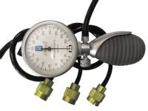
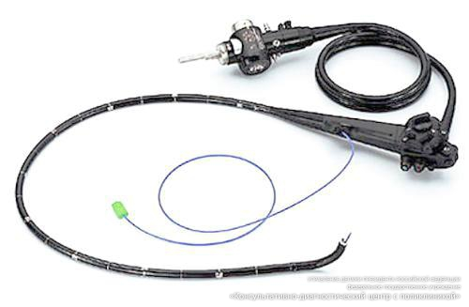
Тест на герметичность
Тест на герметичность позволяет определить внешние и внутренние повреждения эндоскопа до его погружения в раствор химического средства, чтобы избежать серьезных повреждений при контакте с ним.

Slide 43
Окончательная или пред стерилизационная очистка
Производиться с целью удаления органических и неорганических загрязнений. Состоит из трех последовательных этапов.
1 этап. Очистка наружной поверхности и каналов.
Материально-техническое обеспечение: контейнер либо встроенная мойка вместимостью 10 л, дез. средство Медидез-ОПА специальные щетки, все канальный ирригатор, адаптер для дополнительных каналов, промывочные трубки, шприцы, таймер, водный термометр, контейнер, чистые салфетки.
Наполнить емкость раствором средства.
Присоединить все канальный ирригатор, адаптеры, промывочные трубки.
Полностью погрузить эндоскоп и съемные детали в раствор и заполнить им все каналы с помощью шприца. Выдержать время экспозиции.
После окончания времени выдержки промыть каналы с помощью шприца, отсоединить все канальный ирригатор, адаптеры, трубки.
Очистить от загрязнений внешнюю поверхность эндоскопа салфетками.

Slide 44
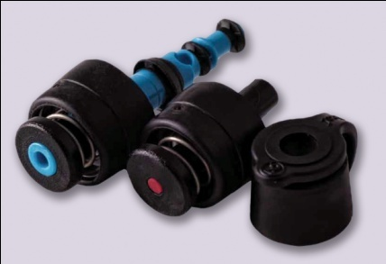
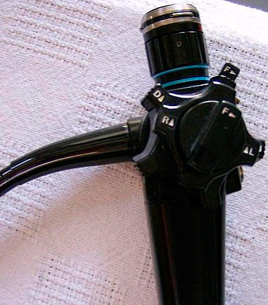
Очистить специальными щетками порты эндоскопа, аспирационный канал, клапан подачи воздуха/воды, клапан инструментального канала.
Обработать все доступные каналы эндоскопа щетками соответствующего диаметра.
Щетки многоразового использования после применения подвергаются дезинфекции, предстерилизационной очистке и стерилизации.
После завершения очистки каналов присоединяется все канальный ирригатор, адаптеры, промывочные трубки, через которые промыть все каналы раствором средства с помощью шприца для удаления остатков загрязнений
Удалить раствор средства из каналов воздухом с помощью шприца.

Slide 45
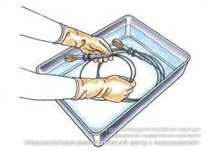
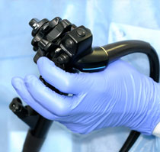
2 этап. Ополаскивание эндоскопа от остатков средства.
Проводиться с целью удаления остатков средства, использованного для окончательной очистки, с поверхности и из каналов эндоскопа.
Материально-техническое обеспечение: контейнер вместимостью не менее 10 л; вода водопроводная, чистые салфетки.
Погрузить эндоскоп с присоединенным все канальным ирригатором, адаптерами, трубками и съемные детали в контейнер с водой.
Тщательно отмыть салфетками внешние поверхности эндоскопа и все съемные детали.
Заполнить каналы и промыть их водой несколько раз с помощью шприца.
Удалить воду из всех каналов воздухом с помощью шприца.

Slide 46
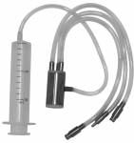
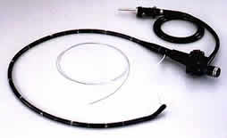
3 этап. Сушка эндоскопа после ополаскивания.
Производиться для предотвращения разведения водой средства, предназначенного для ДВУ или стерилизации.
Материально-техническое обеспечение: стол/рабочая поверхность, чистая простыня, чистые салфетки.
Перенести эндоскоп с присоединенным все канальным ирригатором, адаптерами, трубками и съемные детали на чистую рабочую поверхность.
Внешнюю поверхность эндоскопа высушить чистыми салфетками.
Каналы просушить воздухом с помощью шприца через все канальный ирригатор, адаптеры, трубки. Для предупреждения инфицирования персонала инфекционным аэрозолем, необходимо прикрывать дистальный конец эндоскопа салфеткой.

Slide 47
Оценка качества путем постановки:
Азопирамовой пробы на наличие остатков крови
Фенолфталеиновой пробы на остатки моющих средств
Проведение: после использования растворов химических средств (азопирам, фенолфталеин) биопсийный канал ополоснуть 20-30 мл водопроводной воды питьевого качества и продуть воздухом, а наружную поверхность протереть последовательно салфеткой, смоченной водопроводной водой, и сухой салфеткой

Slide 48
Дезинфекция высокого уровня
Производится с целью обеззараживания/деконтаминации эндоскопа.
Выполняется в чистой зоне моечного помещения. Состоит из трех последовательных этапов.
А. Обработка ручным способом.
1 этап. Обработка в растворе средства для ДВУ. Используется средство Медидез-Опа.
Материально техническое обеспечение: емкость с плотно прилегающей крышкой, средства для ДВУ, стерильные салфетки, химические индикаторы, водный термометр, таймер
2 этап. Ополаскивание эндоскопа от средства, использованного для ДВУ.
Материально техническое обеспечение: емкость с плотно прилегающей крышкой, вода дистиллированная, стерильные перчатки, халат и маска, антисептик.
3 этап. Сушка эндоскопа.
Материально техническое обеспечение: стол для сушки, стерильные: простыня, салфетки, шприц, чехол для упаковки.

Slide 49
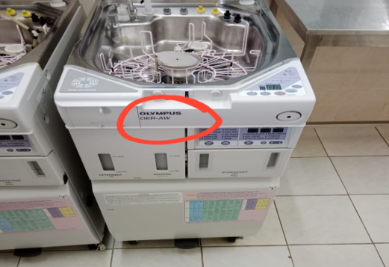
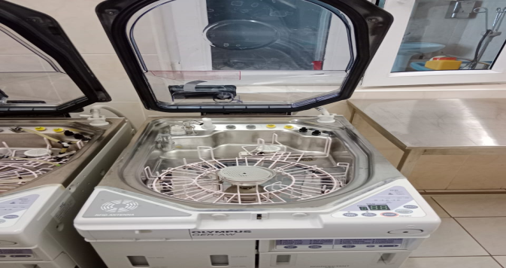
Дезинфекция высокого уровня
Б. Обработка механизированным способом с использованием оборудования для обработки эндоскопов.
Производиться с целью повышения надежности обработки, снижения трудозатрат и защиты здоровья персонала; снижения риска повреждения эндоскопов.
Материально-техническое обеспечение: машина «Olimpus» OER- FW для обработки эндоскопов, средства для окончательной очистки, средство для ДВУ, стол, стерильная простыня, перчатки, халат, маска, сушильный шкаф.
Использование оборудования для обработки эндоскопов:
По эксплуатационной документации на маши убедиться в возможности его использования для обработки эндоскопа требуемой модели.
Убедиться, что применяемые средства очистки, дезинфекции и стерилизации совместимы с использованием оборудованием и эндоскопом. Используется Медидез-ОПА. Обработка проводится в 3 цикла.
Цикл обработки 34 минуты.
Подготовить оборудование к работе в соответствии с инструкцией по эксплуатации.

Slide 50
ЧЕК Лист проведение контроля обработки в отделении эндоскопии
№ | Наименование процедуры | ДА | НЕТ
1 | Подготовка к процедуре | +
 | Использование СИЗ
 | Халат | +
 | Колпак | +
 | Перчатки | +
 | Респиратор |  | -
 | Щиток |  | -
 | Водонепроницаемый фартук | +
 | Нарукавники | +
2 | Предварительная очистка
 | Соблюдаются все этапы обработки | +
 | Используется салфетка для очистки | +
 | Используются помпа или шприц для прокачки дезинфицирующего раствора |  | шприц
 | Проводится внешний контроль целостности оборудования | +
3 | Тест на герметичность | +
4 | Окончательная очистка
 | ЕДПО не менее 10 литров | +
 | Крышки для ЕДПО | +
 | Визуальный осмотр раствора на наличие осадка, хлопьев, и изменения. | +
 | Использование мерной емкости | +
 | Использование таймера |  | Песочные часы
 | Использование термометра |  | -
 | Наличие исправных щеток:
 | - соответствующий диаметр | +
 | - короткая щетка |  | -
 | - погнутые с нарушением структуры |  | -
 | Закрытие клапана салфетками во время продувки каналов | +

Slide 51
Продолжение
5 | Проведение качество очистки (азопирамовая и фенолфталеиновая проба) | +
6 | Процесс ДВУ
 | Правильно разводится энзимное средство для проведения обработки | +
 | Смена перчаток | +
 | Проведение тест контроля дез. средства |  | - отсутствие полосок
 | Отдельная помпа или шприц | +
 | ЕДПО с крышками | +
 | Проводится гигиена рук | +
 | Ополаскивания эндоскопа от средства | +
 | Просушивание эндоскопа и его каналов воздушным пистолетом | +
 | Заполнение каналов 70 % спиртом | +
 | Продувка каналов воздухом | +
7 | Транспортировка эндоскопа |  | -
8 | Хранение эндоскопа
 | Сушильный шкаф | +

Slide 52

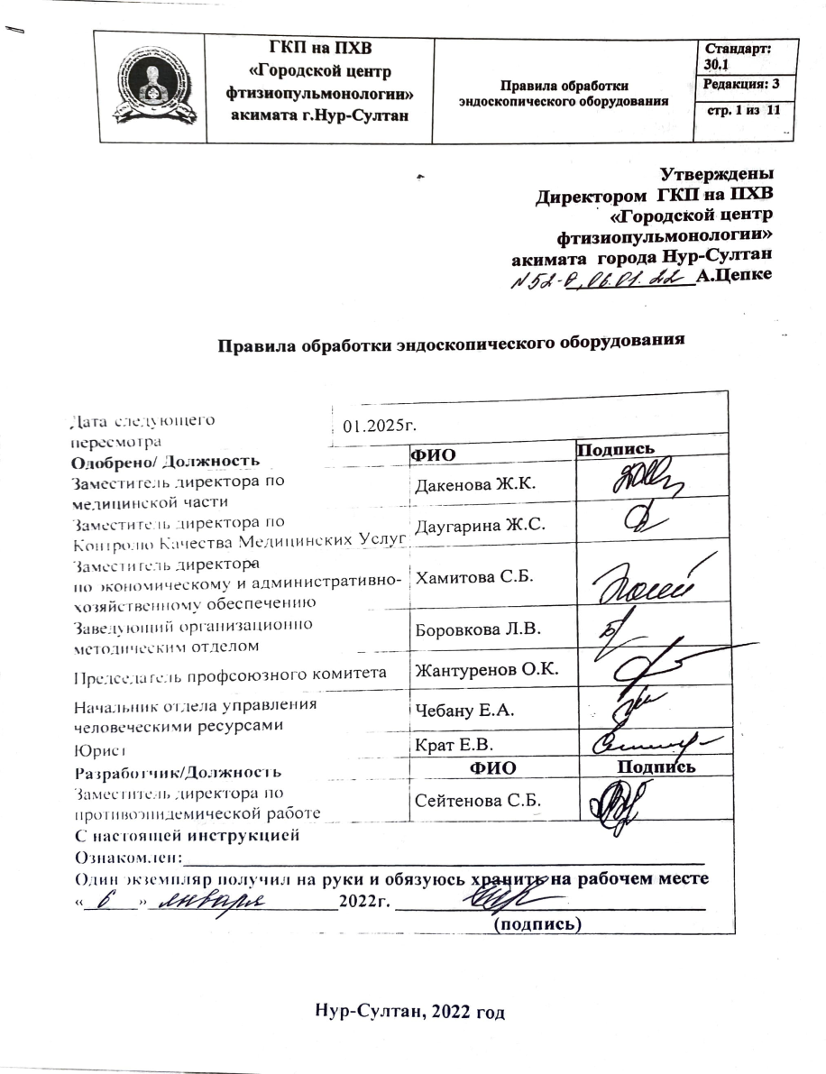
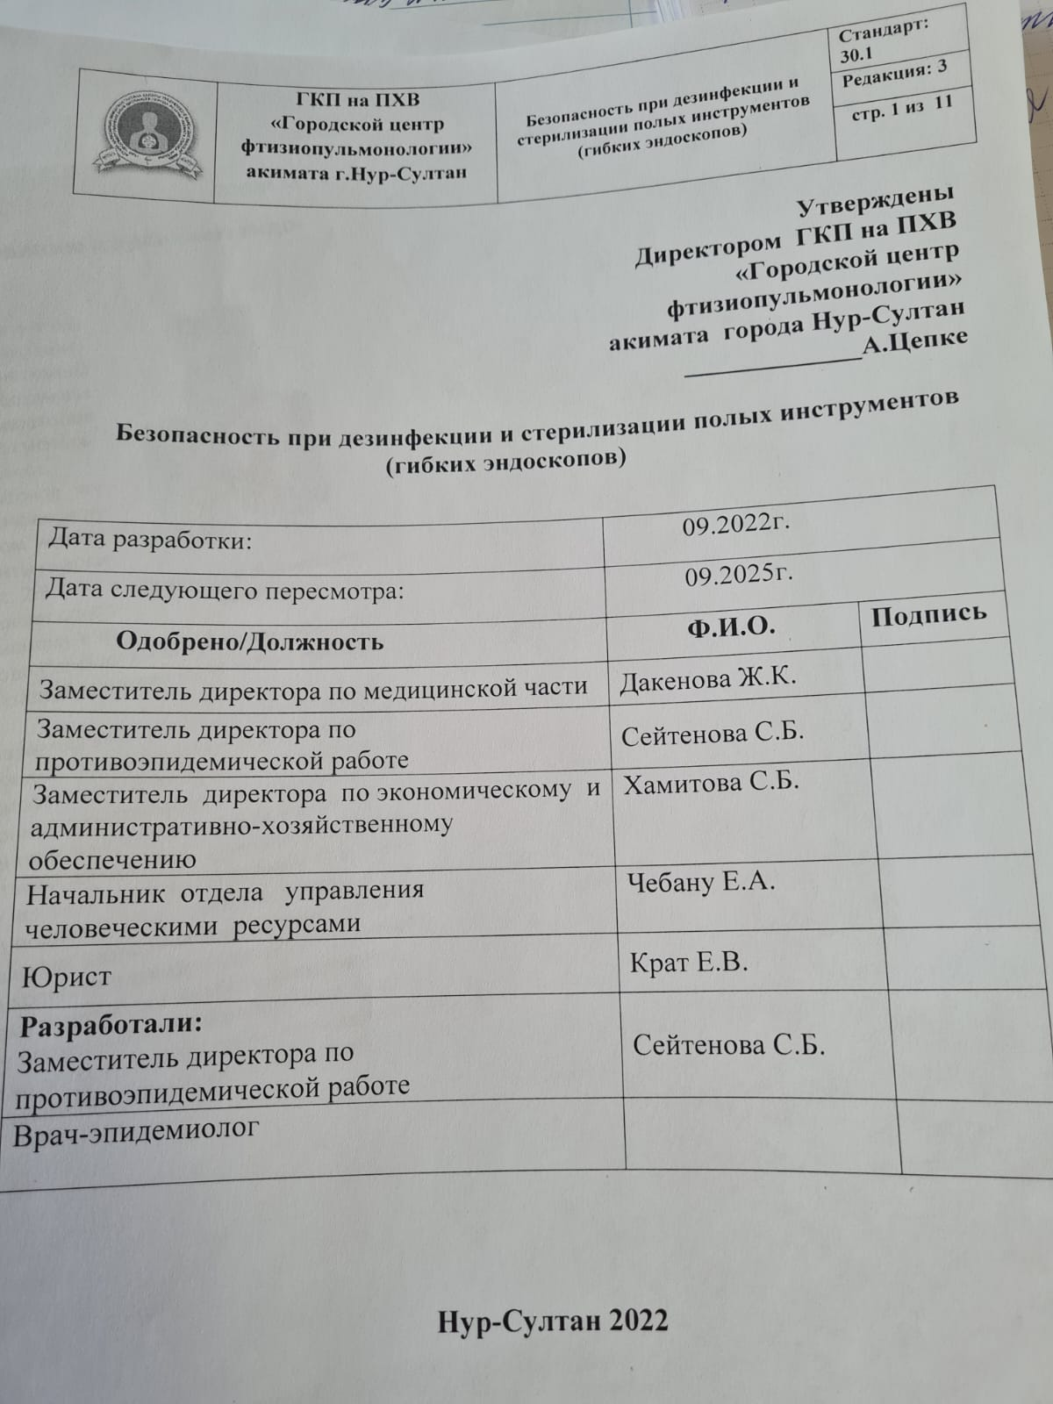

Slide 53


Выводы:
Таким образом, в целях профилактики и предотвращения рисков в ГКП на ПХВ «Городской центр фтизиопульмонологии», г.Нур-Султан был Разработан СОП по безопасности при дезинфекции и стерилизации полых инструментов (гибких эндоскопов).
При выполнение полевого задания были выявлены риск ориентированы подходы к профилактики инфекции.
Также разработаны Чек лист и наглядные пособия при проведения эндоскопических манипуляций

Slide 54
В рамках проведенных полевых работ мы определили перечень возможных рисков , влияющих на качество и эффективность дезинфекции и стерилизации эндоскопов.
Выявили и составили перечень возможных рисков при обработке эндоскопов. дали подробное обоснование каждому риску. разработали меры по предупреждению и снижению возможных рисков с использованием мультимодального подхода.
Составили СОП по «безопасность при дезинфекции и стерелизации полых инструментов».
Выводы:
При Выполнений полевых работ мы вникли в важность и значимость обработки эндоскопов ,что влияет на качество оказываемой процедуры, на соблюдение всех этапов обработки инструментария, что снижает и минимизирует возможные риски .

Slide 55


Польза от проведенной работы
В ходе данной работы мы получили новые знания и улучшили навыки в следующих вопросах:
Повышения осведомлённости первичных знаний в области эндоскопии;
Разработки СОП, протоколов, плана в области эндоскопии;
Внедрения нового направления в своей работе и в работе комиссии инфекционного контроля.
Снижение возможных рисков

Slide 56
Источники
World Health Organization et al. Decontamination and reprocessing of medical devices for health-care facilities. – 2016.
Приказ № 68 Мз РК от 29 июля 2022 года
Об утверждении Санитарных правил «Санитарно-эпидемиологические требования к организации и проведению дезинфекции, дезинсекции и дератизации».
Гренкова Т. А. Эпидемиологическая безопасность нестерильных эндоскопических вмешательств. – 2018.

Slide 57
ССылки
https://hls.kz/
"Risk, Issue, and Opportunity Management Guide for Defense Acquisition Programs" (PDF). United States Department of Defense. January 2017. Retrieved 2018-06-18.
https://apps.who.int/iris/bitstream/handle/10665/251730/9789240036291-rus.pdf

Slide 58
Спасибо за внимание!
https://hls.kz

